Slide 1
Drivetrain
completo no robô real, ainda suspenso, usando o nosso código.

Slide 2

Deploy
Perfeito. Antes de habilitar o robô, faça só essa sequência para reduzir risco:
Deixe o robô suspenso, com as quatro rodas livres.
Faça o Deploy Robot Code.
No Driver Station, confirme que o programa iniciou sem erro.
Ainda Disabled, observe se nenhum módulo começa a se mexer sozinho.
Habilite Teleop sem tocar no controle.
Se tudo ficar estável, mova o analógico bem pouco para frente.

Slide 3
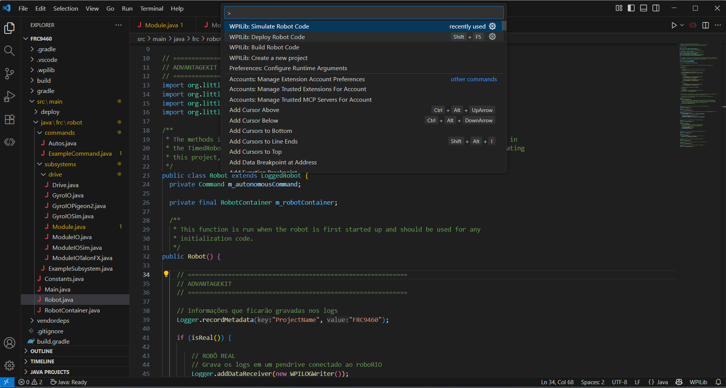
CTRL + Shift + P

Slide 4
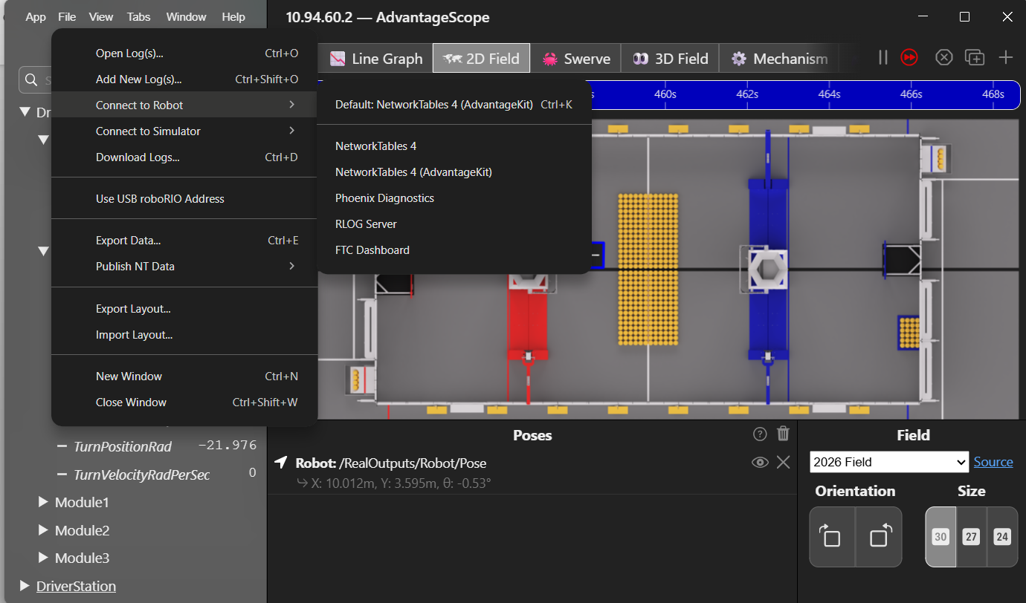
✅ DEPLOY REAL
✅ Xbox
✅ RobotContainer
✅ Commands
✅ Drive
✅ ModuleIOTalonFX
✅ Pigeon 2
✅ AdvantageKit
✅AdvantageScope

Slide 5
Testar Rotação
Olhe no Phoenix Turner

Slide 6
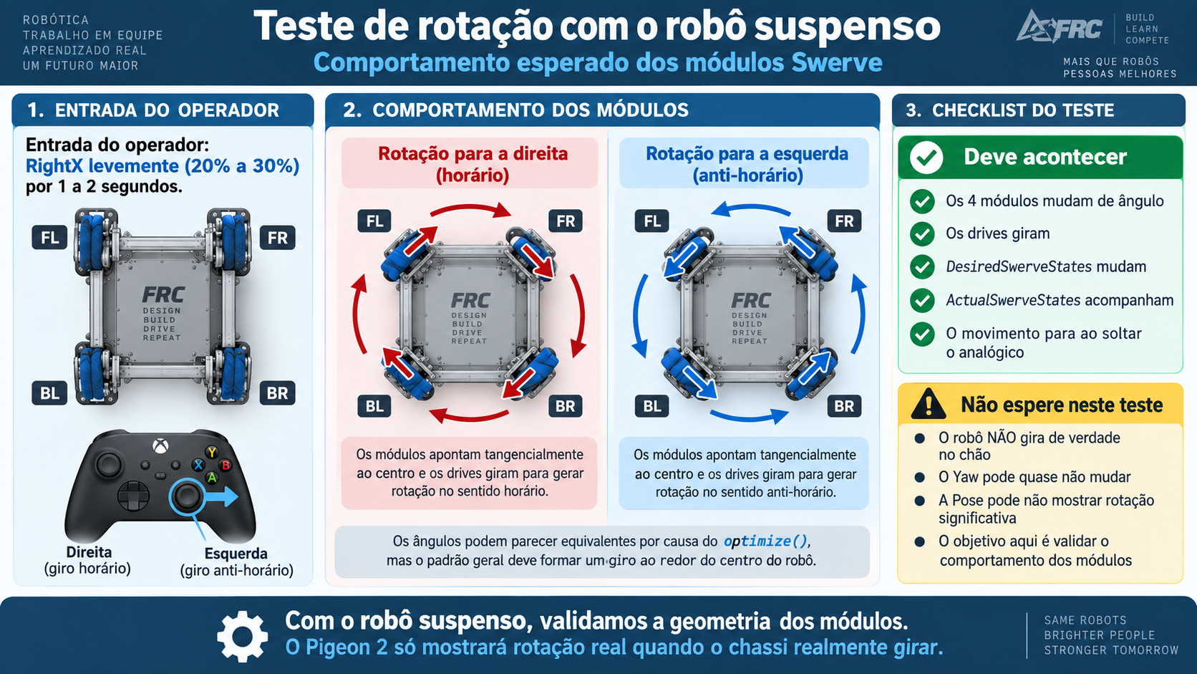

Slide 7
Mudar Forma de Pilotar
Relação ao Robô e Relação a Arena

Slide 8
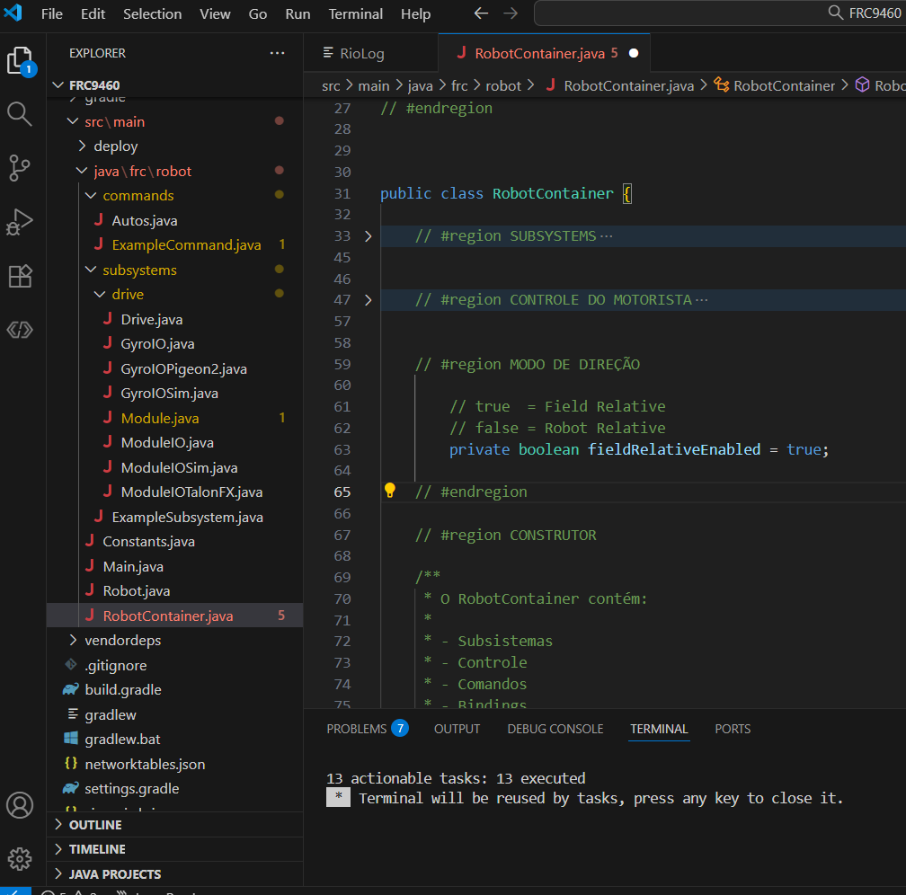
// #region MODO DE DIREÇÃO
// true = Field Relative
// false = Robot Relative
private boolean fieldRelativeEnabled = true;
// #endregion

Slide 9
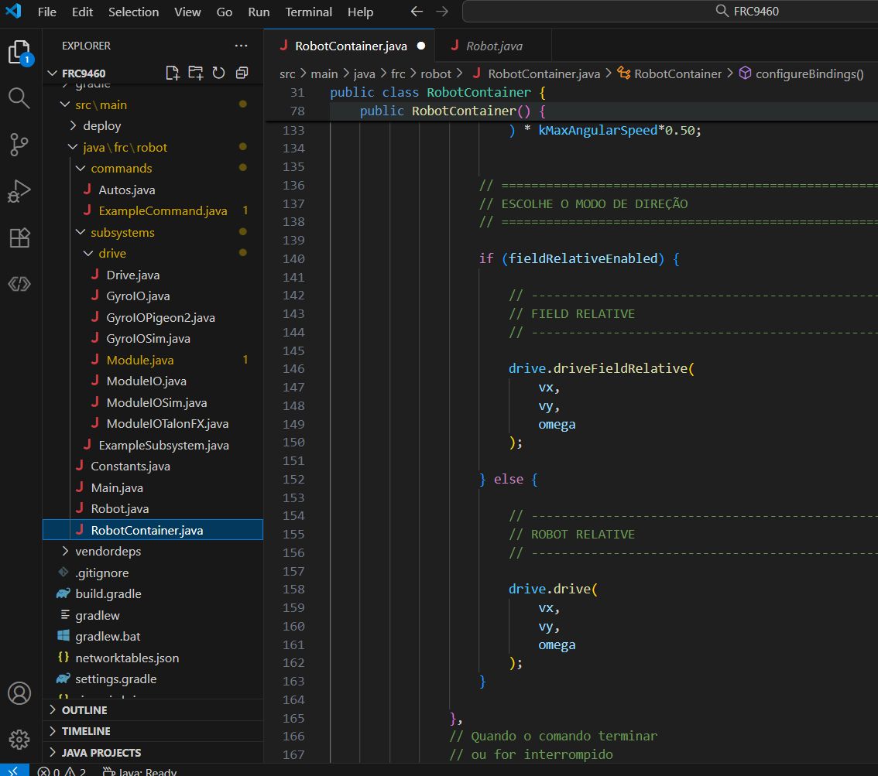
// ====================================================
// ESCOLHE O MODO DE DIREÇÃO
// ====================================================
if (fieldRelativeEnabled) {
// -----------------------------------------------
// FIELD RELATIVE
// -----------------------------------------------
drive.driveFieldRelative(
vx,
vy,
omega
);
} else {
// -----------------------------------------------
// ROBOT RELATIVE
// -----------------------------------------------
drive.drive(
vx,
vy,
omega
);
}
},
// Quando o comando terminar
// ou for interrompido
drive::stop
)
);
// Configura os botões do controle
configureBindings();
}

Slide 10
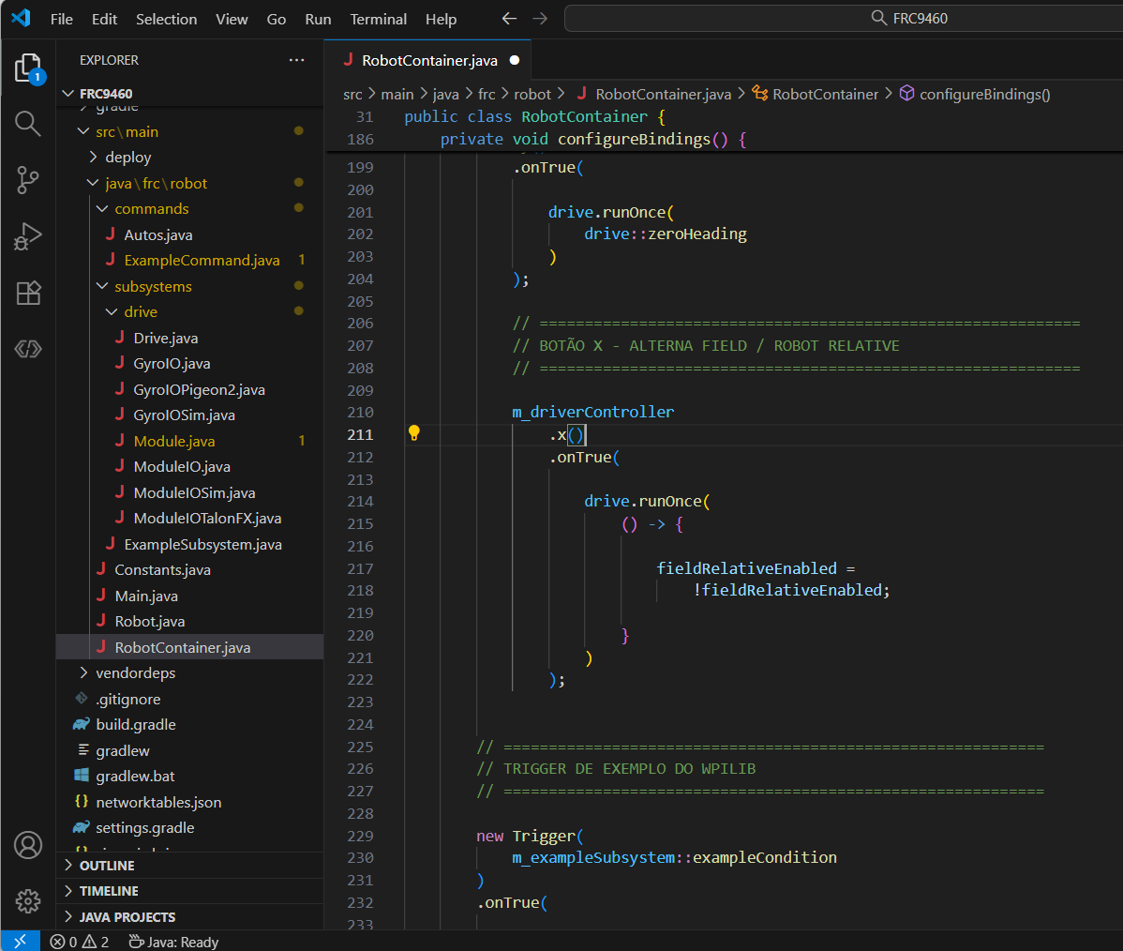
// ============================================================
// BOTÃO X - ALTERNA FIELD / ROBOT RELATIVE
// ============================================================
m_driverController
.x()
.onTrue(
drive.runOnce(
() -> {
fieldRelativeEnabled =
!fieldRelativeEnabled;
}
)
);

Slide 11
Testar Odometria
Relação ao Robô e Relação a Arena

Slide 12
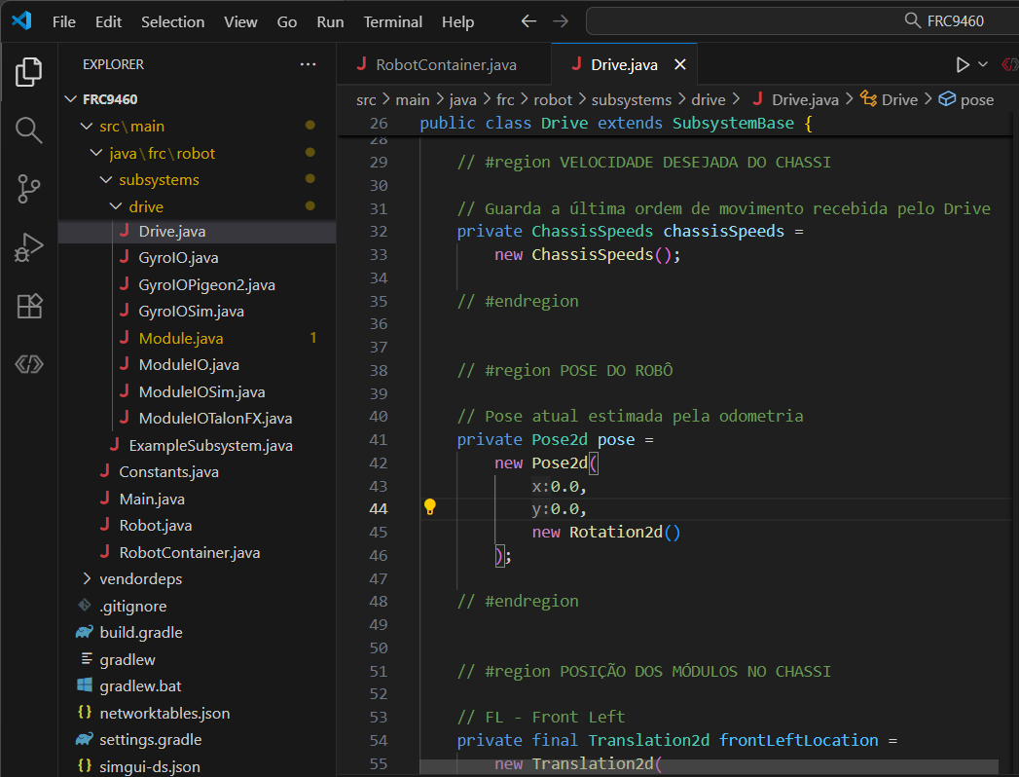
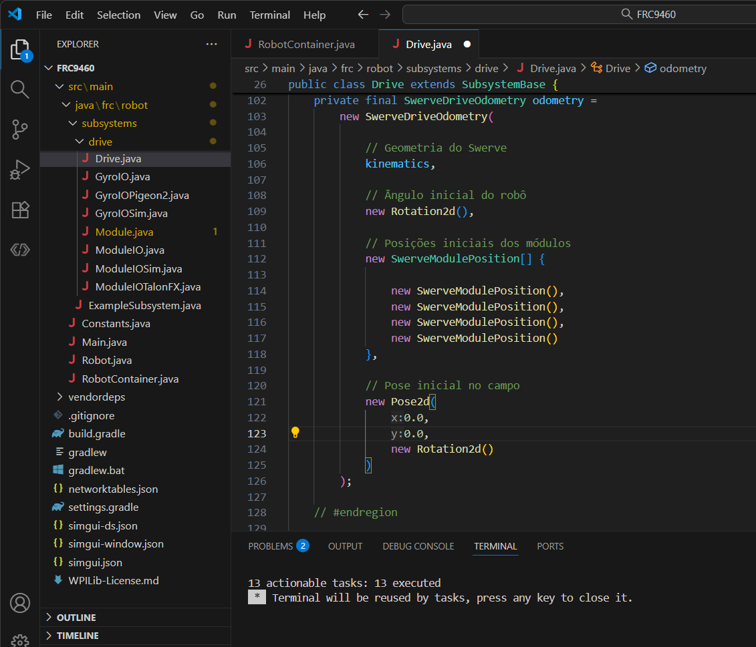
Zere a pose

Slide 13
